Slide 1

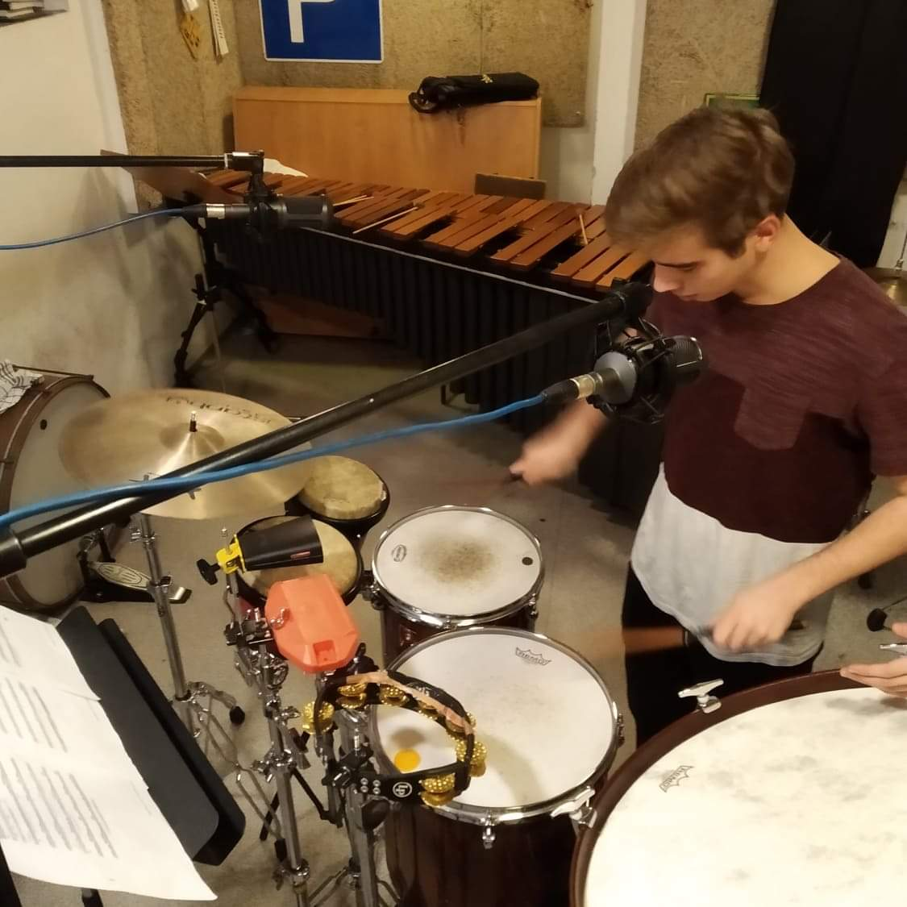
Hangkultúra vizsgamunka

Slide 2
James Campbell: tork

Slide 3
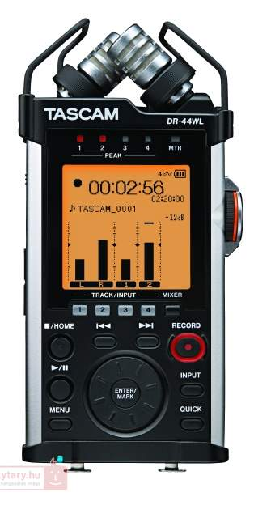
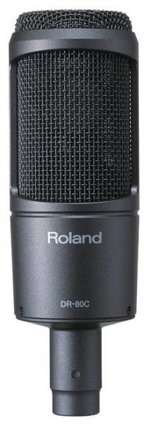
TASCAM DR-44
2DB ROLAND DR80

Slide 4
a felvétel helyszíne: ütő terem
Készítették: Balogh Márton, Czilik Ede

Slide 5
Köszönjük a figyelmet!

